Slide 1
Criando uma aplicação fullstack com Horse e Sempare
Vinícius de Abreu Batista

Slide 2






Inserir foto do palestrante aqui
Vinícius de Abreu Batista
Embarcadero Conference 2023
{ Graduado em Gestão Financeira e desenvolvedor Delphi com mais de 4 anos de experiência e desenvolvedor na Fiorilli Software
abreuvinicius87@gmail.com
(18) 99717-8667

Slide 3
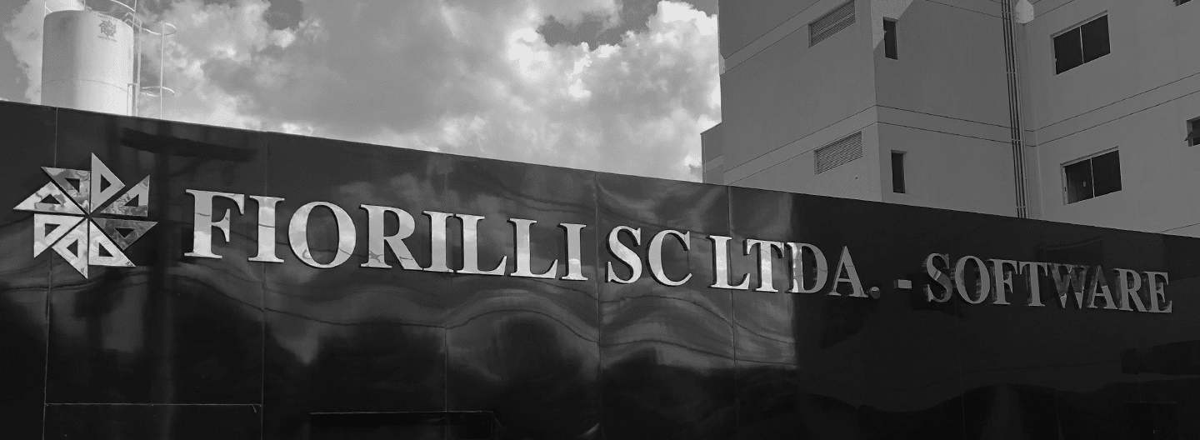
Fiorilli S/C Software
Atuando há mais de 48 anos
Uma das maiores empresas do Brasil no desenvolvimento de softwares de gestão pública
Presentes em mais de 1000 municípios facilitando a rotina de mais de 2500 órgãos públicos
Líder de mercado, é a empresa que mais cresce em seu segmento

Slide 4


Slide 5
Desenvolvimento WEB com Delphi
O que temos em casa?
Unigui
IntraWeb
TMSWebCore
WebBroker
Horse
DMVC
MARS

Slide 6
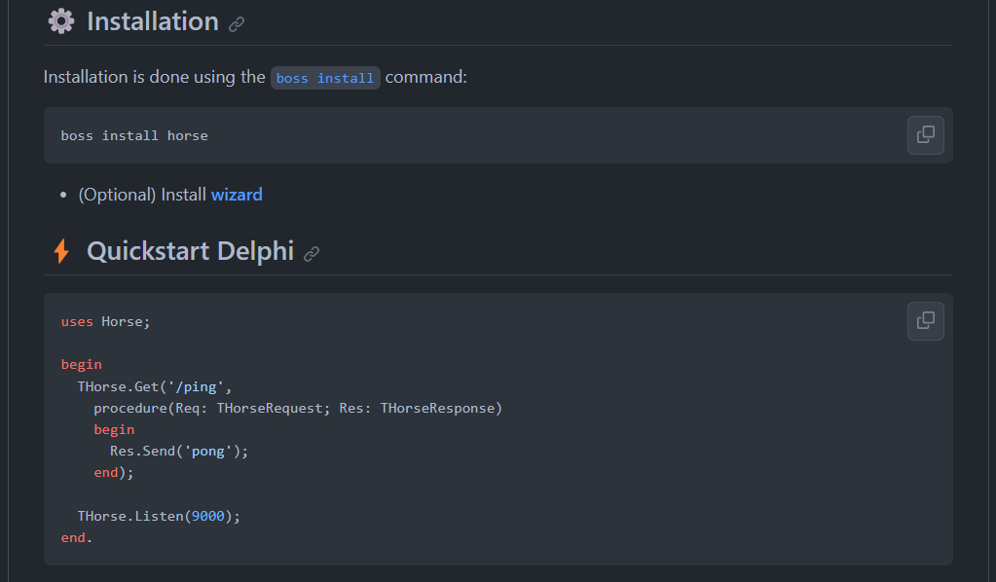
Horse – REST Framework

Slide 7

Sempare – Template Engine
Um template engine é uma ferramenta que cria páginas dinâmicas usando recursos de programação e dados externos. Ele transforma o código dos templates em HTML puro para os navegadores.
Repositório GitHub - https://github.com/sempare/sempare-delphi-template-engine

Slide 8
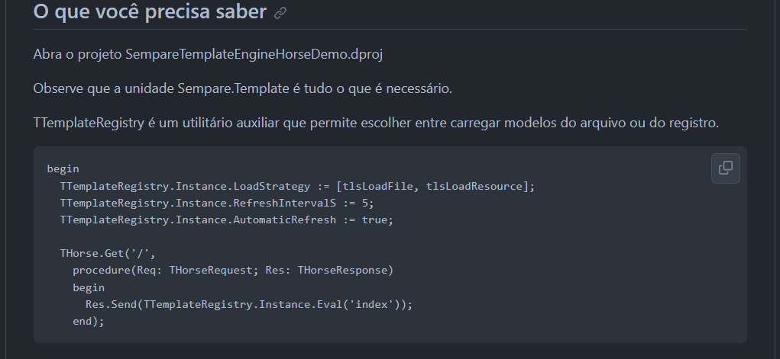
Sempare – Template Engine

Slide 9
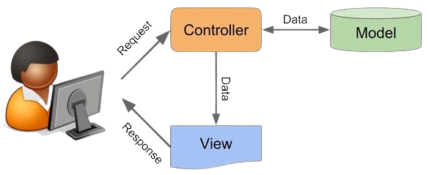
MVC – MODEL VIEW CONTROLLER

Slide 10
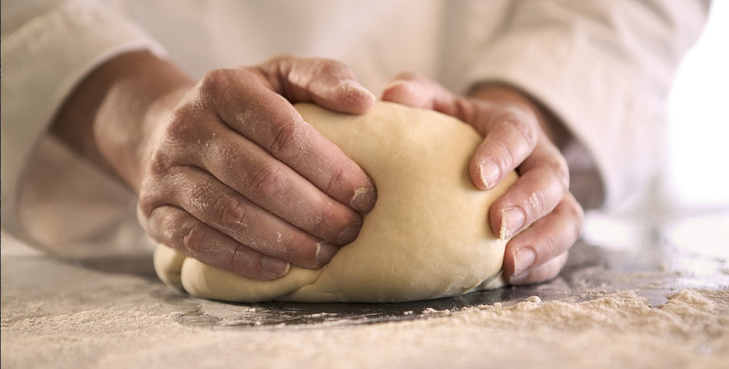

Slide 11


O que você achou da palestra?
Acesse o link do QR Code ao lado e responda a pesquisa.

